Slide 1
Python ╳ 物聯網 ╳ 人工智慧
程式
課程
三用電表與電子迴路
賴秉樑 debugger

Slide 2
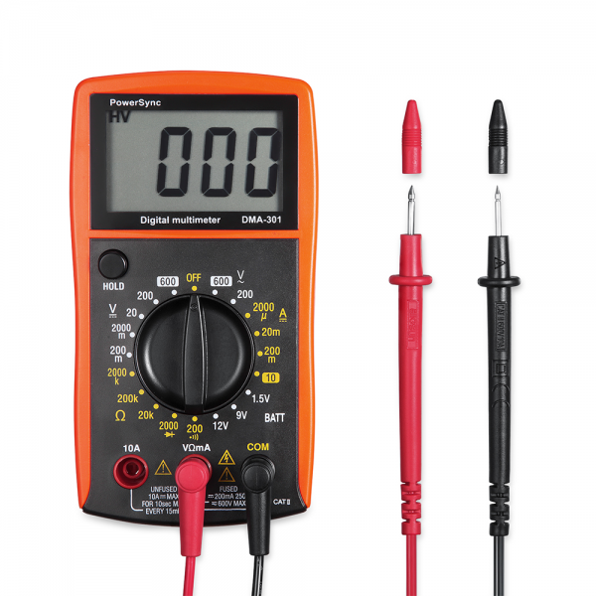
本章重點
三用電表的基本介紹。
準備材料
學習目標
認識三用電表。 了解簡易的電子迴路。
三用電表

Slide 3
三用電表介紹
三用電表是每個實驗室與家庭常備的測量儀器，理工學生或創客都必須知道如何使用三用電表。
三用電表主要可以做下列三種量測：
電壓值的量測 (Voltage, 簡稱 Volt，單位為伏特 V)
直流電壓 (Direct-Current Voltage, 簡稱 DCV)
交流電壓 (Alternating-Current Voltage, 簡稱 ACV)
直流電流值的量測 (Direct-Current Ampere, 簡稱 DCA，單位為安培 A)
電阻值的量測 (Resistance, 簡稱 R，單位為歐姆 Ohm, Ω)
另外，三用電表也可以做其他的延伸測量，例如：電池的檢測、PN 接面二極體量測、電晶體的量測。

Slide 4
電子電機常用單位
電學單位
種類 | 單位 | 定義
電壓 | V | 在電子元件，或電路兩端的電位差
電流 | A | 在單位時間內，自導體截面積所通過的電量
電阻 | Ω | 導體本身反抗電子流動的阻力
十進位單位符號 |  | 十進位單位符號
詞冠 | 符號 | 10 的因數 | 中文譯名
tera | T | 10¹² | 兆
giga | G | 10⁹ | 十億
mega | M | 10⁶ | 百萬
kilo | k | 10³ | 千
milli | m | 10⁻³ | 毫
micro | µ | 10⁻⁶ | 微
nano | n | 10⁻⁹ | 奈(毫微)

Slide 5
三用電表的面板 (數位電表)
直流電壓檔 (DCV)
共五檔：600、200、20、2000m、200m。
每一檔位的數值即為該檔所能量測的最大範圍。
測量時，與待測電路並聯，紅色測棒接正極，黑色測棒接負極。
交流電壓檔 (ACV)
共二檔：600、200。
每一檔位的數值即為該檔所能量測的最大範圍。
測量時，與待測電路並聯，無正負極。
歐姆檔
共五檔：2000k、200k、20k、2000、200。
每一檔位的數值即為該檔所能量測的最大範圍。
測量時，將待測元件置於兩測棒之間。
直流電流檔 (DCmA)
共四檔：200u、20m、200m、10。
每一檔位的數值即為該檔所能量測的最大範圍。
量測時，測棒應與待測電路成串聯回路以免燒壞電表。

Slide 6
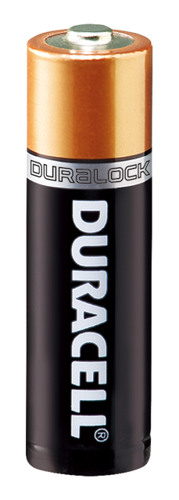
直流電壓量測
量測直流電壓，必須考慮正負極的問題。
測量時，與待測電路並聯，紅色測棒接正極，黑色測棒接負極。

Slide 7
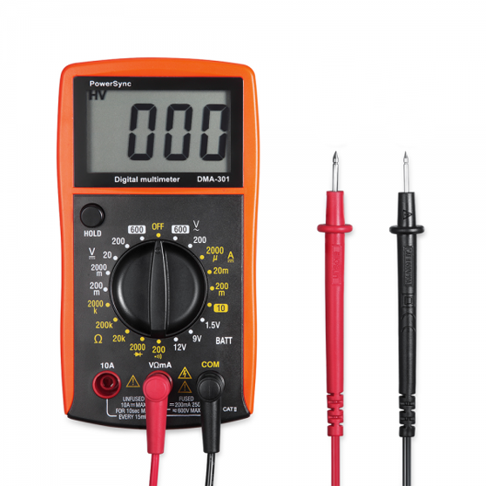
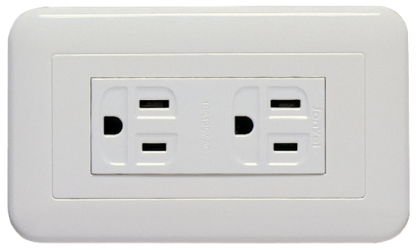
交流電壓量測
量測交流電壓，不必考慮正負極的問題。
電表必須與待測電路構成併聯，來測量交流電壓。

Slide 8
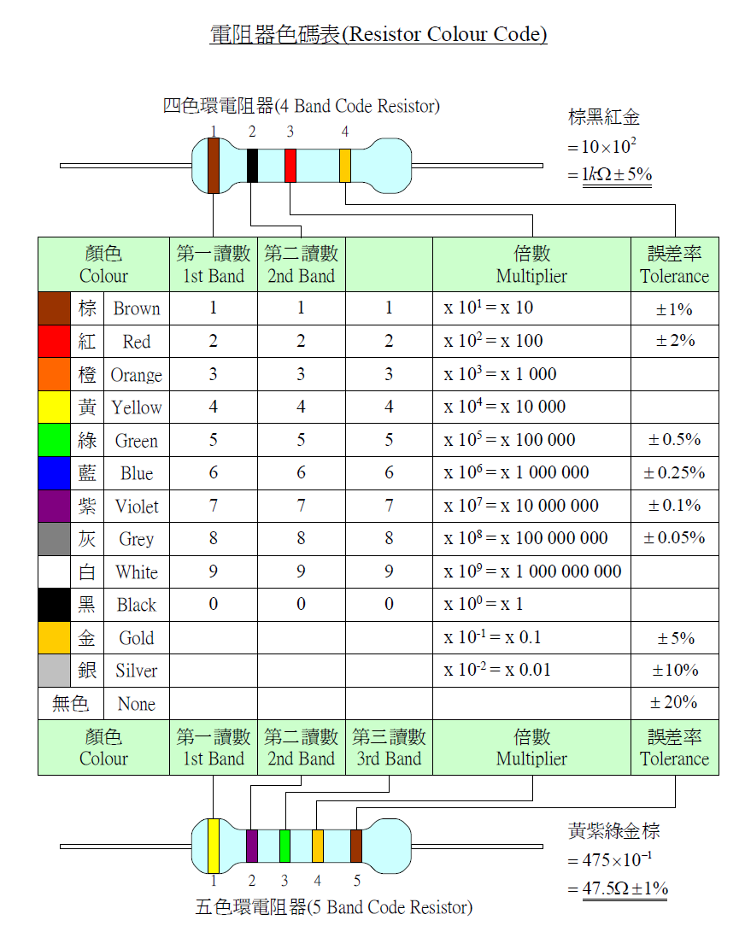
電阻值量測
方法一：由電阻的色碼識別
方法二：三用電表量測
量測電阻時，不可外加電源，手指不可與電阻兩端的金屬線碰觸，避免人體的電阻與待測電阻並聯，造成量測的結果會變小。

Slide 9
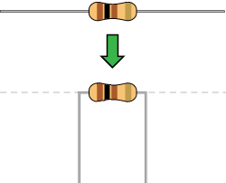
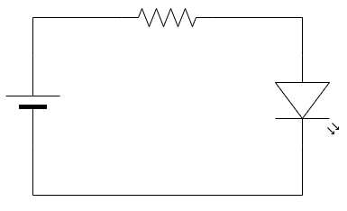
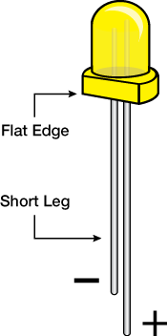
電子迴路
電子零件的連接必須構成迴路才能產生作用，迴路指的是能夠讓電流流通的電路，最簡單的電子迴路 (串聯迴路) 如下：
電子迴路上一定要有零件，否則會造成短路。
_
+
電阻
電阻
+
+
_
有方向的電流
LED
_
LED

